Slide 1
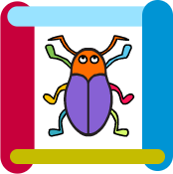
Modul 2 Grafika pana Brouka
Bádání 2 Kreslíme pravidelné mnohoúhelníky
Aktivita 2.2.1
Jak na mnohoúhelník

Slide 2
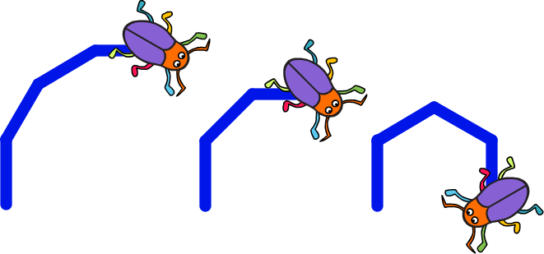
Modul 2  Bádání 2  Aktivita 2.2.1
Jak na mnohoúhelníky
Otevři projekt 22-Mnohoúhelníky
- jestli jsi online, Ulož jako kopii a k názvu projektu připiš své jméno
- jestli jsi off-line, Ulož do svého počítače a k názvu připiš své jméno
Proveď úvodní scénář.
Spoj dohromady jeden blok dopředu a jeden blok otoč se (vlevo nebo vpravo). Zvol vstupní hodnoty a opakovaně klikej na tento krátký scénář (zatím bez opakuj _ krát).

Slide 3
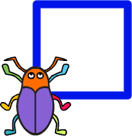
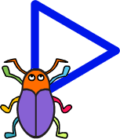
Modul 2  Bádání 2  Aktivita 2.2.1
Jak na mnohoúhelníky
Přidej kolem svého scénáře blok opakuj _ krát a nastav v něm nejmenší počet opakovaní, aby pan Brouk na jedno kliknutí nakreslil celý mnohoúhelník.
Sestav scénář pro nakreslení čtverce.
Sestav scénář pro nakreslení trojúhelníku.

Slide 4
Modul 2  Bádání 2  Aktivita 2.2.1
Jak na mnohoúhelníky
Diskutujeme
Jak se ti podařilo naprogramovat čtverec a trojúhelník?
Kolik stran měl tvůj mnohoúhelník? Jak se jmenuje tento útvar?
O kolik stupňů se musel pan Brouk celkem otočit, aby nakreslil uzavřený tvar? Kolik kroků dohromady ušel?
Jak ve tvém scénáři pro mnohoúhelník spolu souvisí hodnoty v blocích dopředu a opakuj?
Povedl se ti také rovnostranný trojúhelník? Jak víš, že je skutečně rovnostranný?

Slide 5
Modul 2 Grafika pana Brouka
Bádání 2 Kreslíme pravidelné mnohoúhelníky
Aktivita 2.2.2: Bez klávesnice
Scénáře mnohoúhelníků

Slide 6
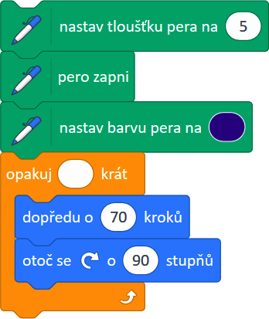
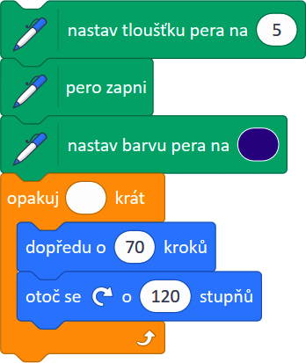
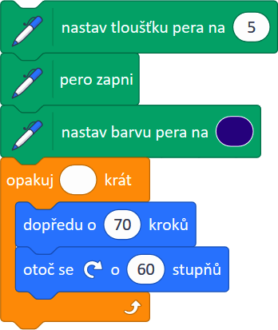
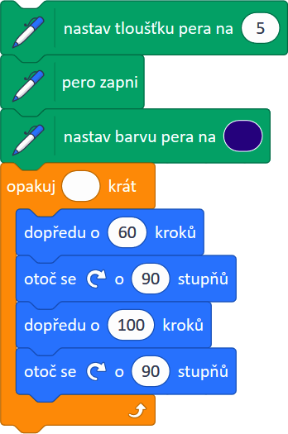
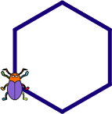
Modul 2  Bádání 2  Aktivita 2.2.2
Bez klávesnice: Scénáře mnohoúhelníků
Každý scénář doplň a spoj čarou s jeho výsledným mnohoúhelníkem.

Slide 7
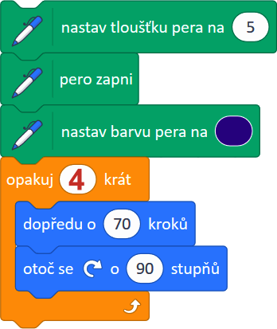
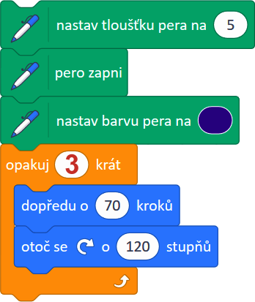
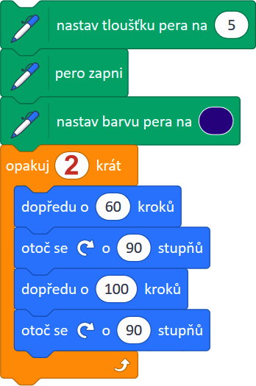
Modul 2  Bádání 2  Aktivita 2.2.2
Bez klávesnice: Scénáře mnohoúhelníků
Každý scénář doplň a spoj čarou s jeho výsledným mnohoúhelníkem.

Slide 8
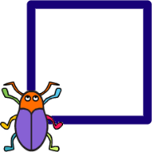
Modul 2  Bádání 2  Aktivita 2.2.2
Bez klávesnice: Scénáře mnohoúhelníků
Doplň chybějící části textu, abys ukázal, jak jsi přemýšlel u řešení předcházejících úloh.
Toto je správný mnohoúhelník, protože:
má ____ stejné strany a _____ pravé úhly
pan Brouk u každého dopředu projde _____ kroků
a vždy se otočí vpravo o _____ stupňů
bloky vložené v opakuj se opakovaně provedou _____ krát
Toto je správný mnohoúhelník, protože:
má _____ páry stejných protilehlých stran, jeden pár kratších stran a jeden pár delších
má _____ pravé úhly
bloky vložené v opakuj se opakovaně provedou _____ krát
mezi bloky vloženými v opakuj jsou _____ bloky dopředu
mezi bloky vloženými v opakuj jsou _____ bloky otoč se o _ a Brouk vždy zahne o _____ stupňů

Slide 9
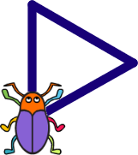
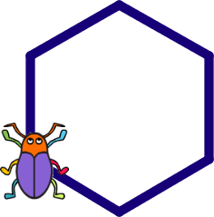
Modul 2  Bádání 2  Aktivita 2.2.2
Bez klávesnice: Scénáře mnohoúhelníků
Doplň chybějící části textu, abys ukázal, jak jsi uvažoval při řešení předcházejících úloh.
Toto je správný mnohoúhelník, protože:
má _____ stejné strany a _____ stejné úhly
bloky vložené v opakuj se provedou _____ krát
Brouk u každého dopředu udělá _____ kroků
a vždy se otočí vpravo o _____ stupňů
Toto je správný mnohoúhelník, protože:
má _____ stejných stran a _____ stejných úhlů
bloky vložené v opakuj se opakovaně provedou _____krát
pohyb dopředu je o _____ kroků
Brouk se u každého otoč se otočí o _____ stupňů

Slide 10
Modul 2 Grafika pana Brouka
Bádání 2 Kreslíme pravidelné mnohoúhelníky
Aktivita 2.2.3
Vyrábíme a používáme
vlastní bloky
Pokračuj se svou kopií projektu 22-Mnohoúhelníky
- Ulož jako kopii nebo Ulož do svého počítače a pozměň název projektu

Slide 11
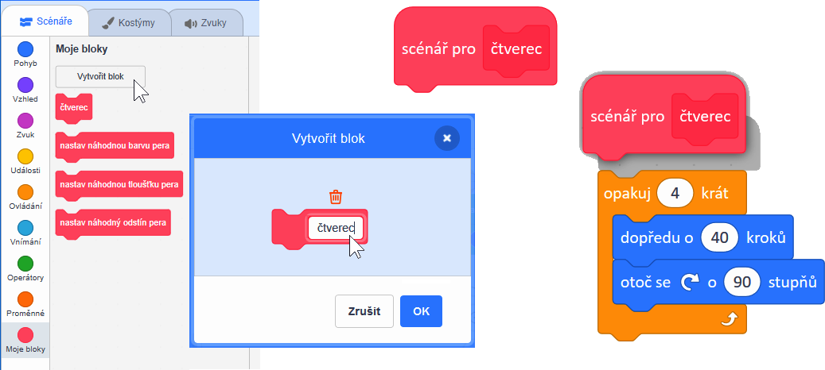
Modul 2  Bádání 2  Aktivita 2.2.3
Vytváříme a používáme vlastní bloky
Dej nyní svému scénáři pro čtverec název: V skupině Moje bloky klikni na Vytvořit blok a zadej název, např. čtverec, podívej se na .
Novou hlavičku připoj k svému scénáři . Nyní už používej pouze nový blok čtverec .

Slide 12
Modul 2  Bádání 2  Aktivita 2.2.3
Vytváříme a používáme vlastní bloky
Prozkoumej ve skupině Moje bloky, jaké další nové bloky tady můžeš najít.
Prozkoumej tři nové bloky tak, že je postupně připneš před svůj blok čtverec, nebo dovnitř opakuj, který definuje, jak se kreslí čtverec.

Slide 13
Modul 2  Bádání 2  Aktivita 2.2.3
Vytváříme a používáme vlastní bloky
Táhni Brouka na různá místa scény a kliknutím na scénář vždy nakresli čtverec s náhodnou barvou, tloušťkou nebo odstínem.

Slide 14
Modul 2  Bádání 2  Aktivita 2.2.3
Vytváříme a používáme vlastní bloky
Diskutujeme
Jaký je rozdíl mezi barvou pera a odstínem pera?
Kam do svého scénáře jste připojili nové bloky k nastavení náhodné barvy, tloušťky a odstínu pera? Jak změnily výslednou kresbu?
Proč je dobré vytvářet v našich projektech vlastní nové bloky?
Proč je důležité dát novému bloku srozumitelný název?

Slide 15
Modul 2 Grafika pana Brouka
Bádání 2 Kreslíme pravidelné mnohoúhelníky
Aktivita 2.1.4
Kombinujeme vlastní
bloky

Slide 16
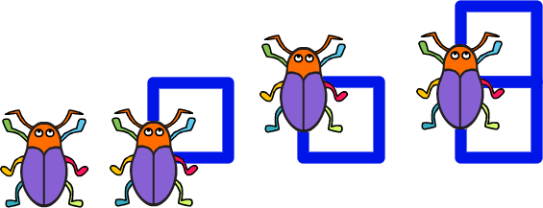
Modul 2  Bádání 2  Aktivita 2.2.4
Kombinujeme vlastní bloky
Pokračuj se svou kopií projektu 22-Mnohoúhelníky
- Ulož jako kopii nebo Ulož do svého počítače a pozměň název projektu
Použij svůj nový blok čtverec ve scénáři, který nakreslí „věž“ ze dvou nebo i třech čtverců.

Slide 17
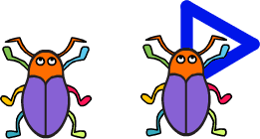
Modul 2  Bádání 2  Aktivita 2.2.4
Kombinujeme vlastní bloky
Udělej si další nový blok – trojúhelník, kterého strana bude stejně velká, jako strana tvého čtverce.

Slide 18
Modul 2  Bádání 2  Aktivita 2.2.4
Kombinujeme vlastní bloky
Zkombinuj svůj čtverec a trojúhelník v jediném scénáři, který nakreslí domeček.

Slide 19
Modul 2  Bádání 2  Aktivita 2.2.4
[Rozšíření] Kombinujeme vlastní bloky
[Rozšíření] Vytvoř scénáře, které nakreslí tyto nebo podobné obrázky. Využij u toho svůj vlastní blok čtverec.

Slide 20
Modul 2  Bádání 2  Aktivita 2.2.4
Kombinujeme vlastní bloky
Diskutujeme
Měl někdo problémy u programování scénáře pro nakreslení věžičky ze dvou (nebo tří) čtverců? Jak jste je vyřešili?
Jak jste použili své vlastní nové bloky u programování domečku?
Bylo programování domečku pomocí vlastních bloků čtverec a trojúhelník jednodušší? Jestli ano, proč?
Jak jste uvažovali při hledání úhlu, o který je třeba zatočit před nakreslením střechy?

Slide 21
Modul 2  Bádání 2
Na konci Bádaní 2 už dovedu toto:
umím naprogramovat scénář pro nakreslení čtverce,
umím naprogramovat scénář pro rovnostranný trojúhelník,
podařilo se mi promyslet, jaké mnohoúhelníky nakreslí různě zadané scénáře,
umím použít připravené nové bloky pro kreslení čtverců s náhodnou barvou a tloušťkou pera,
Umím, udělat nové bloky, např. čtverec a trojúhelník,
dovedu použít svůj čtverec pro nakreslení věžičky,
dovedu použít svůj čtverec a trojúhelník pro nakreslení domečku.

